Slide 1


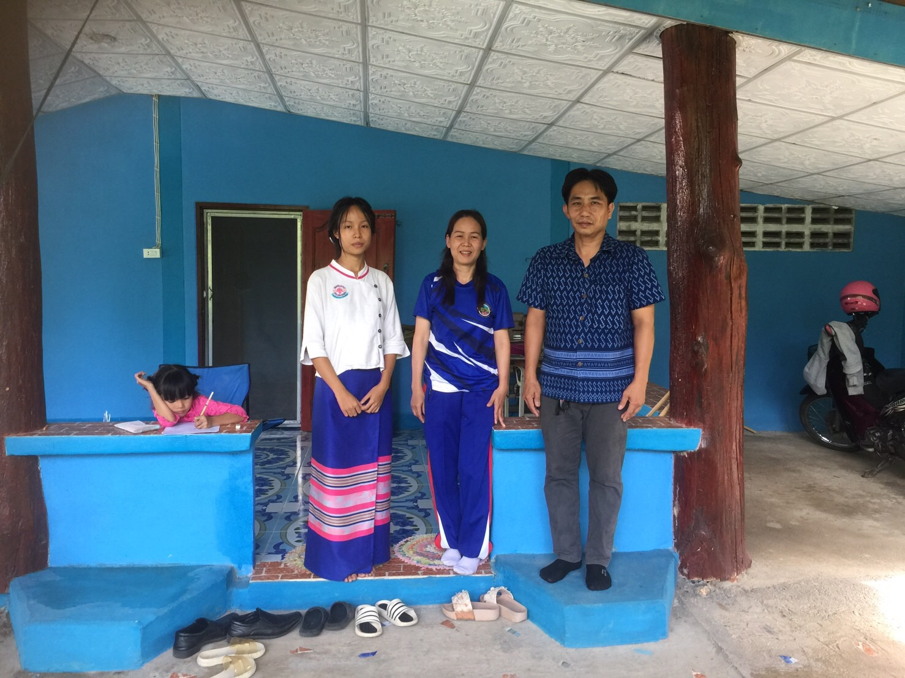
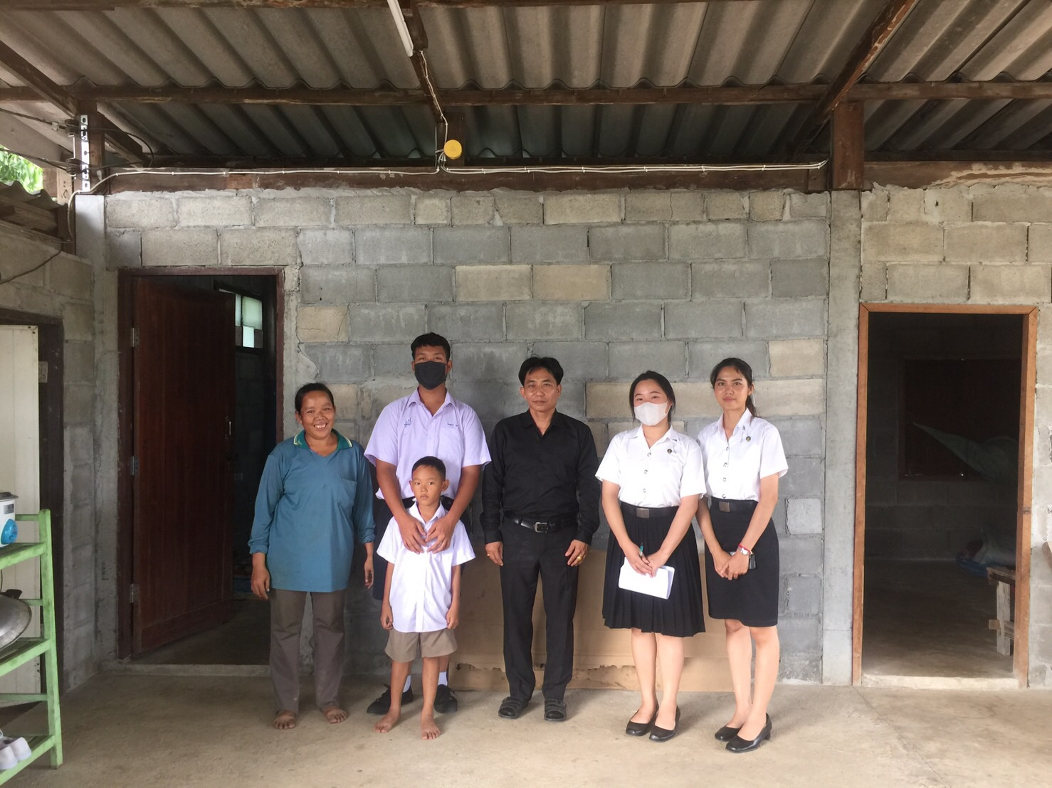
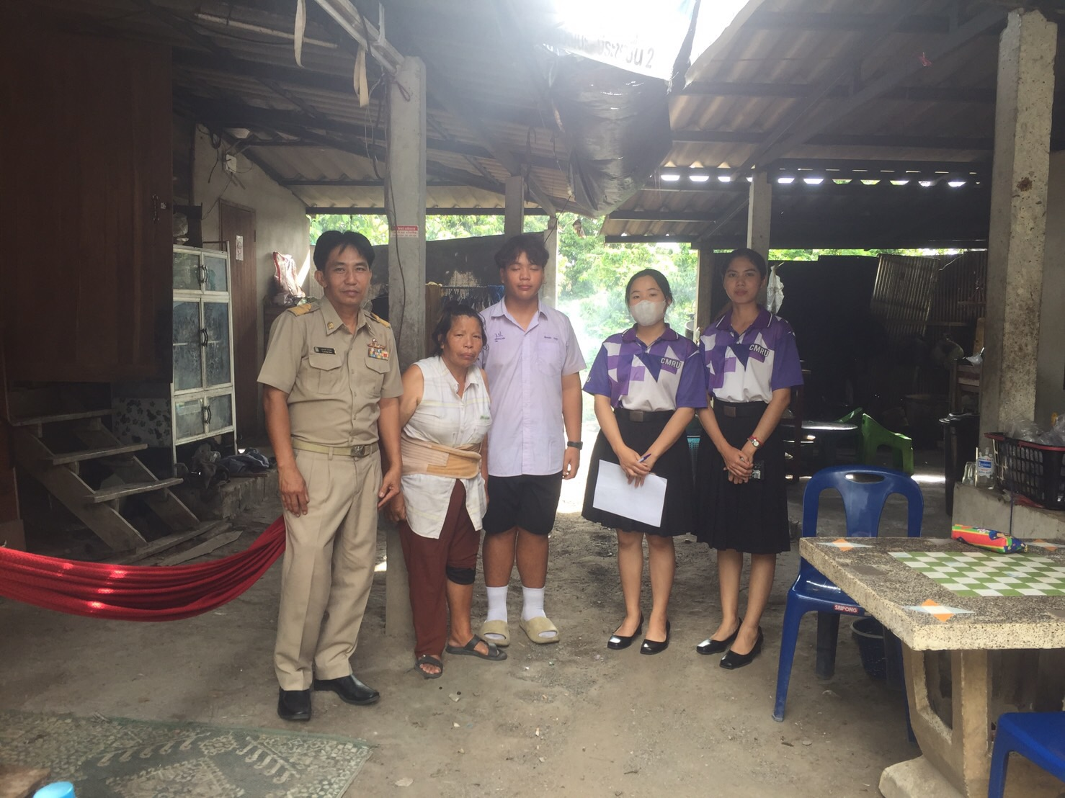
ระบบดูแลช่วยเหลือ
นักเรียน
รายงานการเยี่ยมบ้านนักเรียน
ชั้นมัธยมศึกษาปีที่ 4/1
ปีการศึกษา 2567
ครูที่ปรึกษา
1. นายสุรพงษ์ จ๋าก๋าง
2. นางสาวมนันชญา ยอดเงิน
โรงเรียนวชิรป่าซาง
สำนักงานเขตพื้นที่การศึกษามัธยมศึกษาลำปาง ลำพูน

